Slide 1
3 класс Учитель Пехтерева Г.В. ОГБОУ «Специальная (коррекционная) общеобразовательная школа №10 г. Рязани»
Урок развития речи

Slide 3
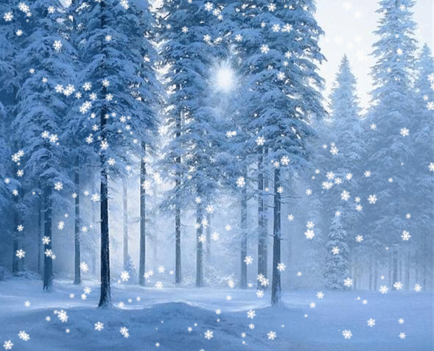

Slide 4
ЗИМА (КАКАЯ?)
Суровая
Снежная
Лютая
Морозная
Русская
Волшебная
Сказочная
Серебристая
Седая
Долгожданная
Чудесная

Slide 5
Зима
День и ночь
Солнце
Снег
Деревья
Водоёмы
Дикие животные

Slide 6
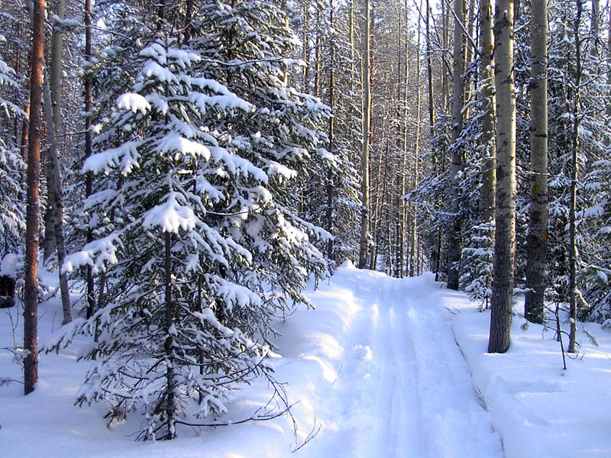

Slide 7
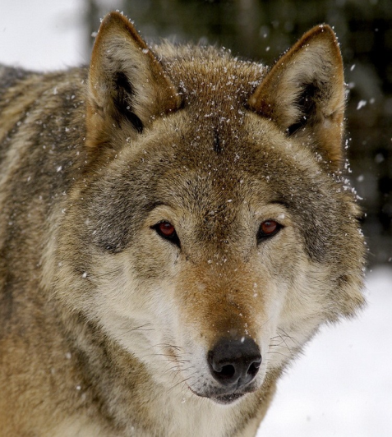
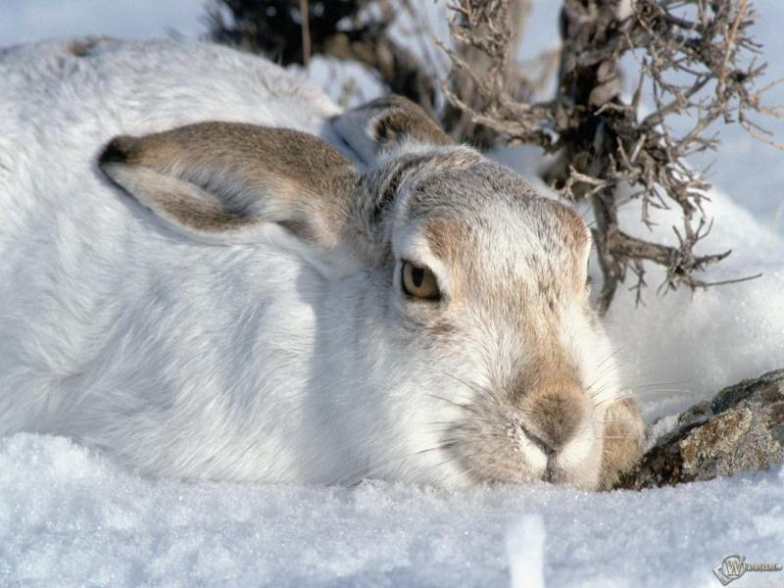
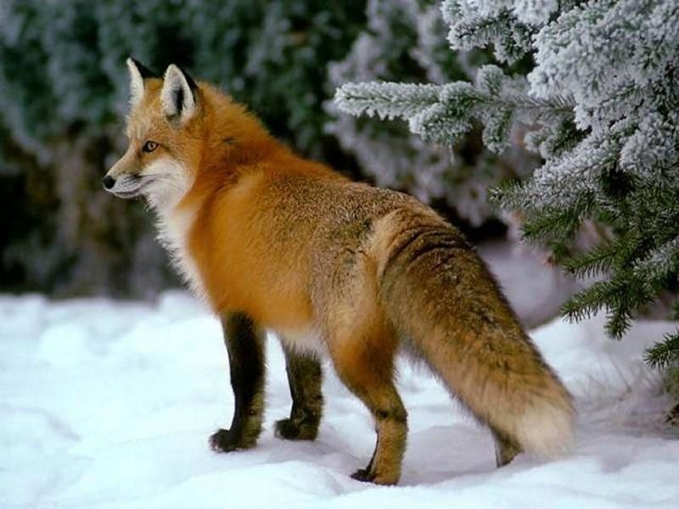
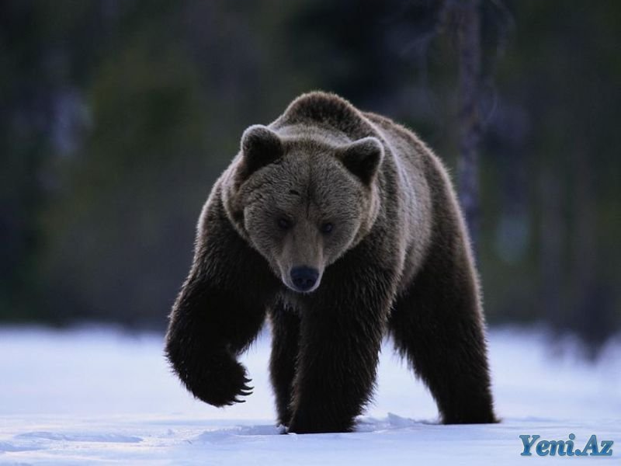
Дикие животные зимой

Slide 8
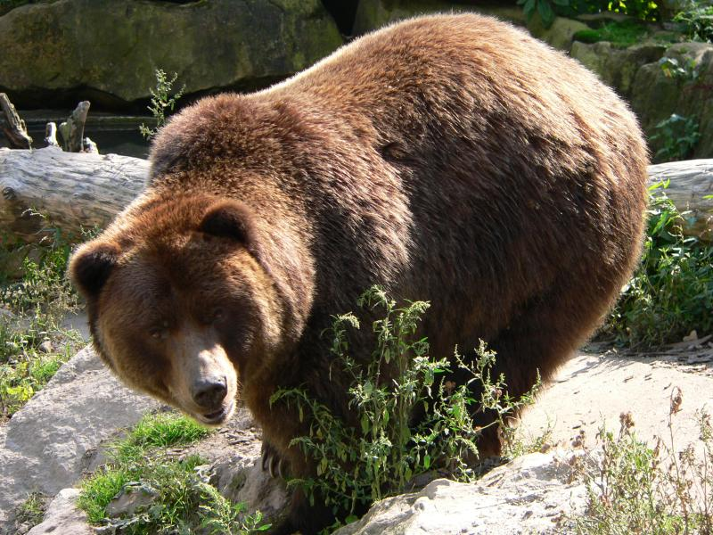
Медведь ЗАЯЦ
ВОЛК

Slide 9
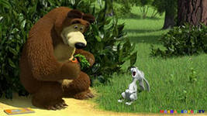

Slide 10
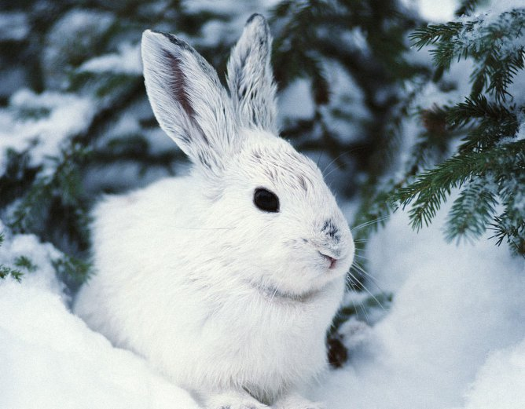
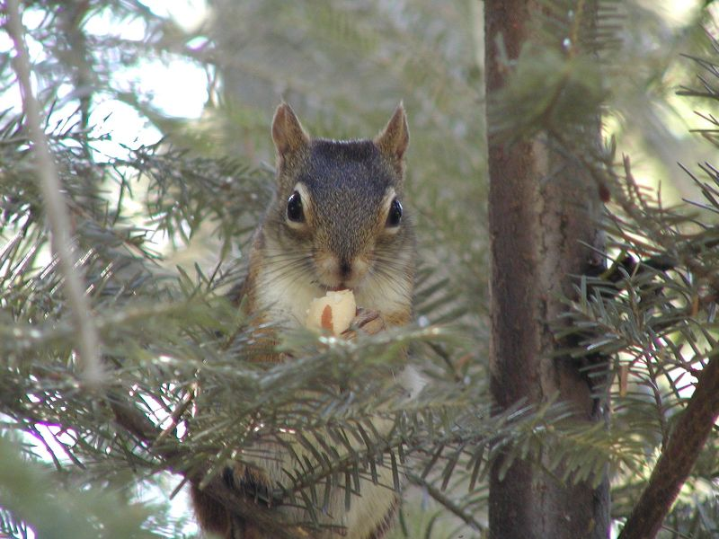

Slide 11
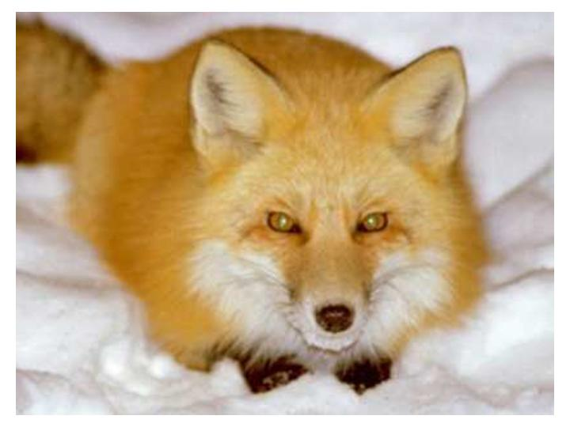
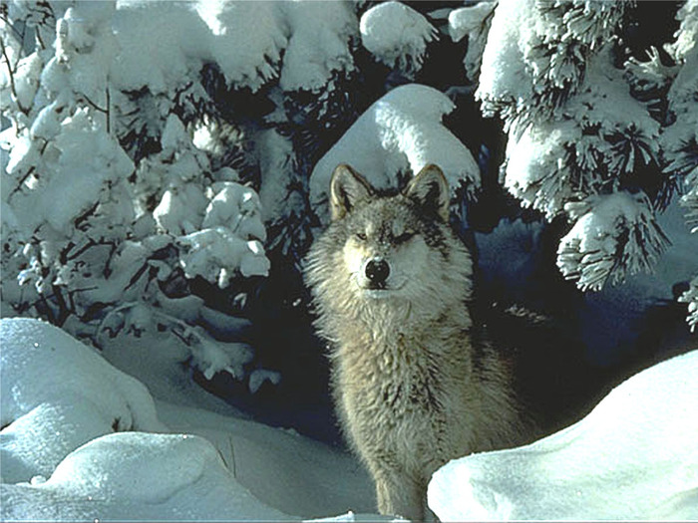

Slide 12
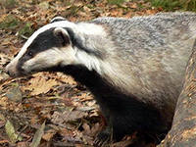
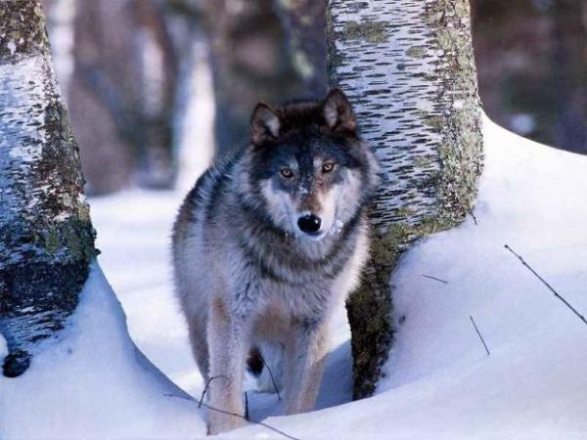
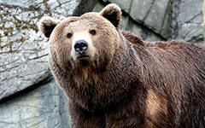
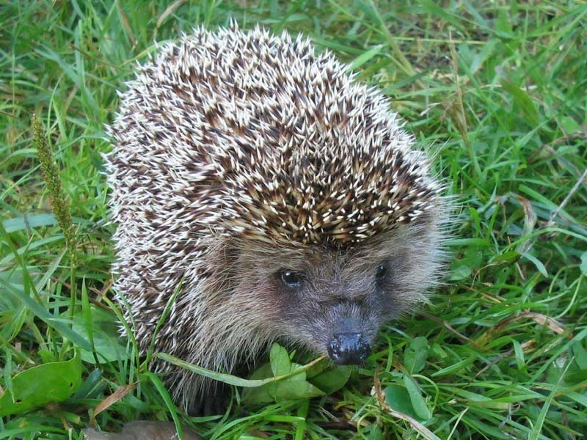

Slide 13
Игра «Кто где Живёт?»
Лиса юркнула в дупло.
Белка спряталась в нору.
Волк забрался под листья.
Медведь укрылся под кустом.
Заяц залез в берлогу.
Ёж шмыгнул в логово.

Slide 14
Игра «Кто где Живёт?»
Лиса юркнула в нору.
Белка спряталась в дупло.
Ёж забрался под листья.
Медведь залез в берлоге.
Заяц укрылся под кустом.
Волк шмыгнул в логово.

Slide 15
Игра «Чей хвост?»

Slide 20
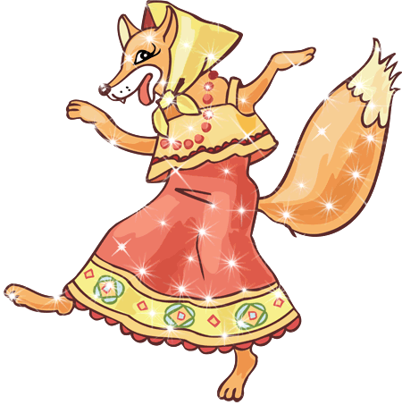
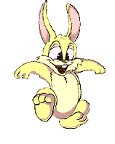
ФИЗКУЛЬТМИНУТКА

Slide 21
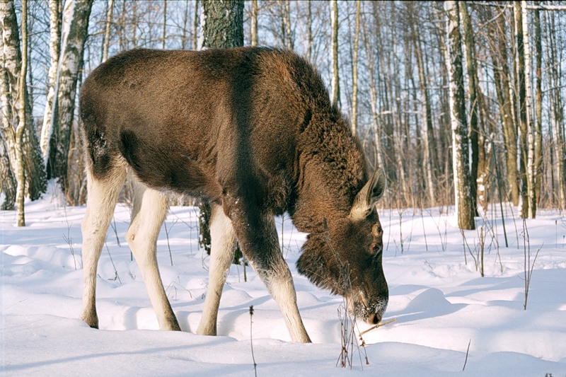

Slide 22
заповедник
егерь

Slide 23
Как звери зиму проводят
Холодно зимой в лесу. Метель заметает дорожки. Всю осень звери готовятся к зиме. Они не боятся морозов. Колючий …. устраивает себе гнёздышко под сухими листьями, чтобы проспать всю зиму. Бурый …… делает берлогу в глубокой яме и спит до весны. Холодная ночь не страшна зверям.
Но не все звери любят спать зимой. Бегает по лесу трусливый …... . Серый …. бродит всю ночь , ищет добычу. Большой …. осторожно пробирается через лесную чащу, чтобы найти себе пищу. Хитрая …. выслеживает добычу. У запасливой ….. много еды в дупле, ей не страшен мороз.

Slide 24
Как звери зиму проводят
Холодно зимой в лесу. Метель заметает дорожки. Всю осень звери готовятся к зиме. Они не боятся морозов. Колючий ёж устраивает себе гнёздышко под сухими листьями, чтобы проспать всю зиму. Бурый медведь делает берлогу в глубокой яме и спит до весны. Холодная ночь не страшна зверям.
Но не все звери любят спать зимой. Бегает по лесу трусливый заяц. Серый волк бродит всю ночь , ищет добычу. Лось осторожно пробирается через лесную чащу, чтобы найти себе пищу. Хитрая лисица выслеживает добычу. У запасливой белочки много еды в дупле, ей не страшен мороз.

Slide 26
Дикие животные зимой

